Slide 1


Slide 2





Slide 3
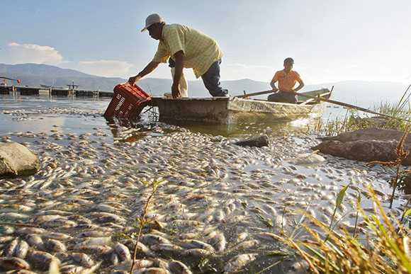

Slide 4
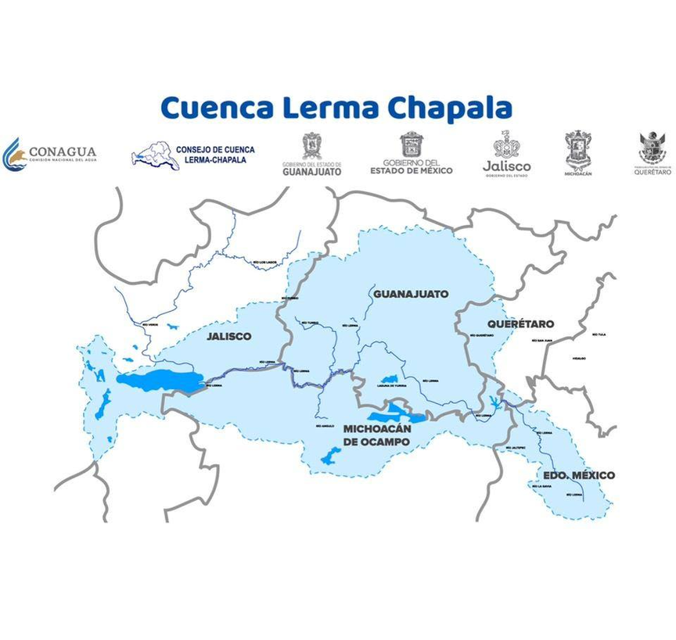


Slide 5
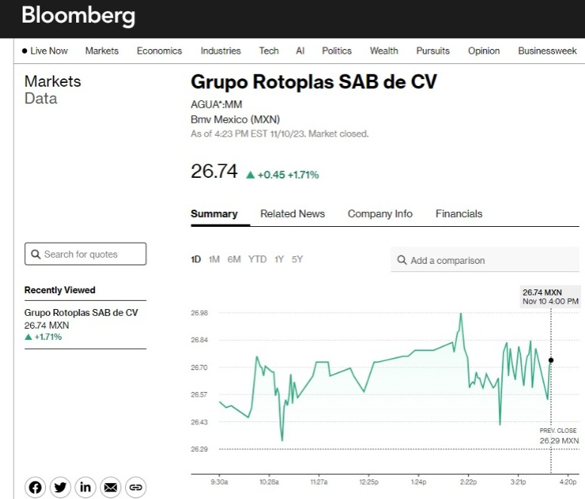

Slide 6
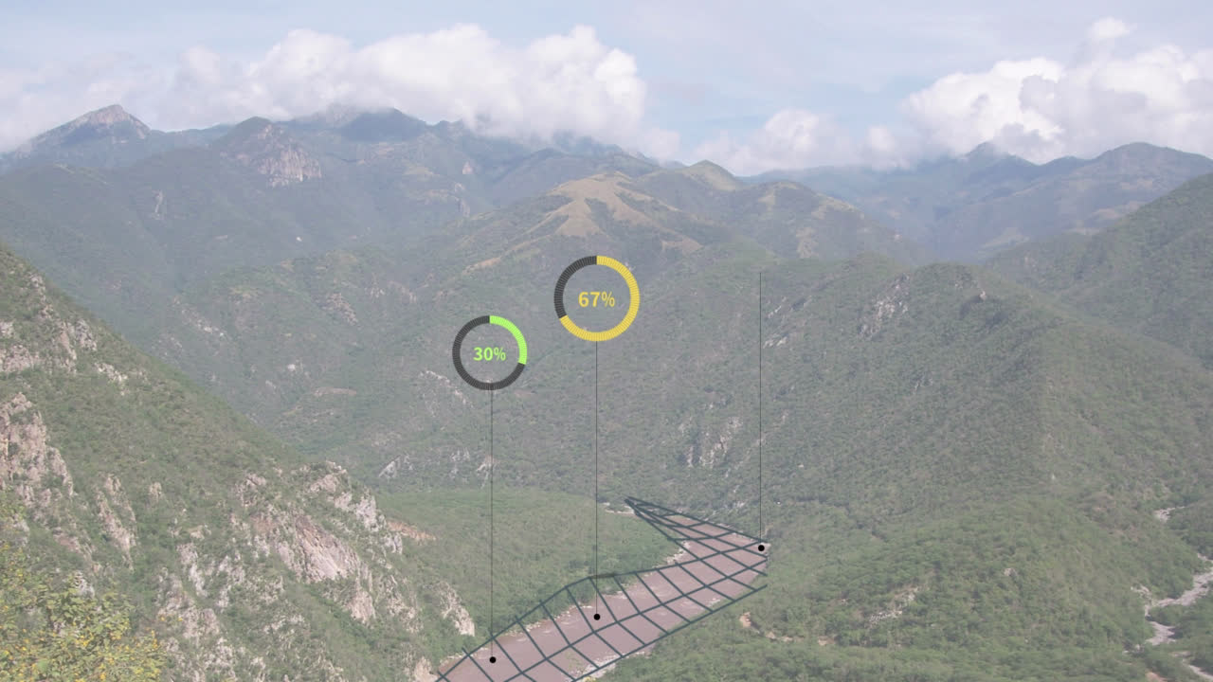

Slide 7

HOMOLOGADOS
Notes:
la grafica muy buena y la parte de la aplicacion

Slide 8
ESTANDARIZADOS
Notes:
la grafica muy buena y la parte de la aplicacion

Slide 9
TIEMPO REAL
Notes:
la grafica muy buena y la parte de la aplicacion

Slide 10
HOMOLOGADOS

Slide 11
ESTANDARIZADOS

Slide 12
TIEMPO REAL

Slide 13
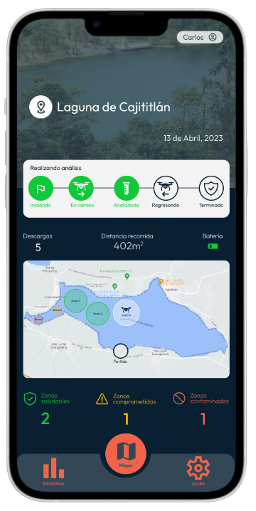
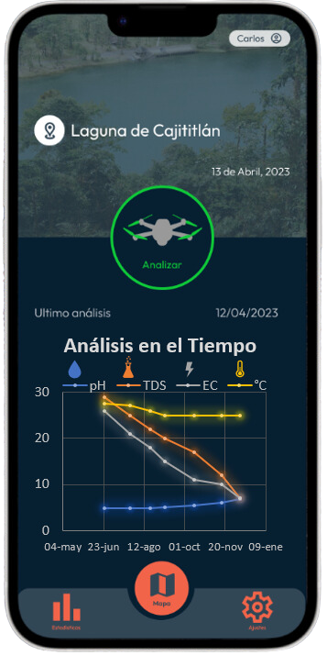
Notes:
la grafica muy buena y la parte de la aplicacion

Slide 14
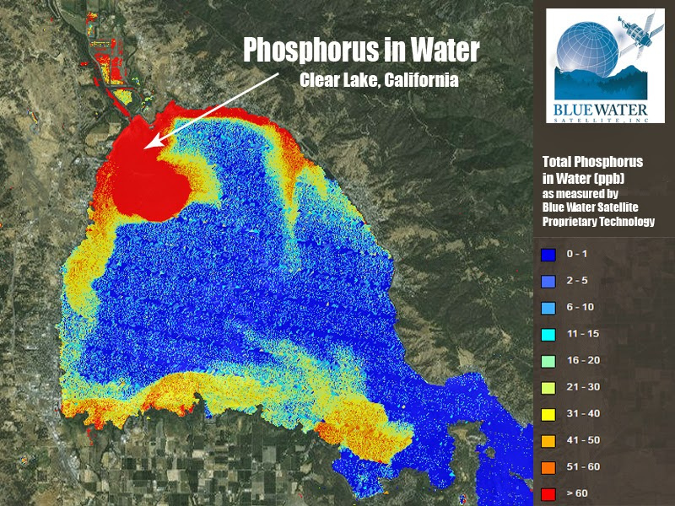
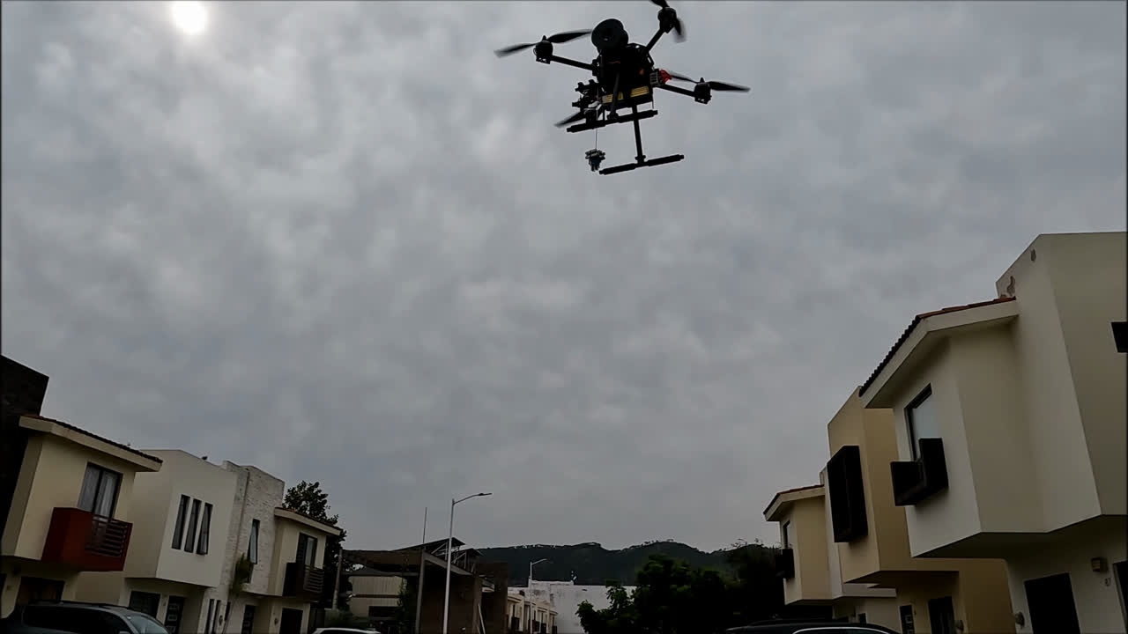

Notes:
Si esta bien presentar el modelo, pero no abarcar tanto en la solucion, tratar de reducirlo a una máximo 2 slides y manejarlo de forma lineal con UN solo cliente, se nos aconsejo montarnos sobre conagua porque con ellos y las platicas que tuvimos ya solo estan esperando que vayamos a hacer pruebas y eso lo podemos ligar lo que precisamente necesitamos de ellos (HGC) que es un angel venture que crea en la empresa e invierta

Slide 15







Suscripción a plataforma de monitoreo
$15
1. Industria y consultoras
2.Gobierno y ONGs
3. Investigadores
4. Mercados finanieros
Generación de ganancia por toma de muestra/sensado
$5,000 + servicios
Notes:
otra parte que podemos sintetizar en solucion

Slide 16







COSTO SOCIAL DEL CARBONO
R&D+IMPLEMENTACIÓN
$113
$68.89
$7.4
$1

Slide 17
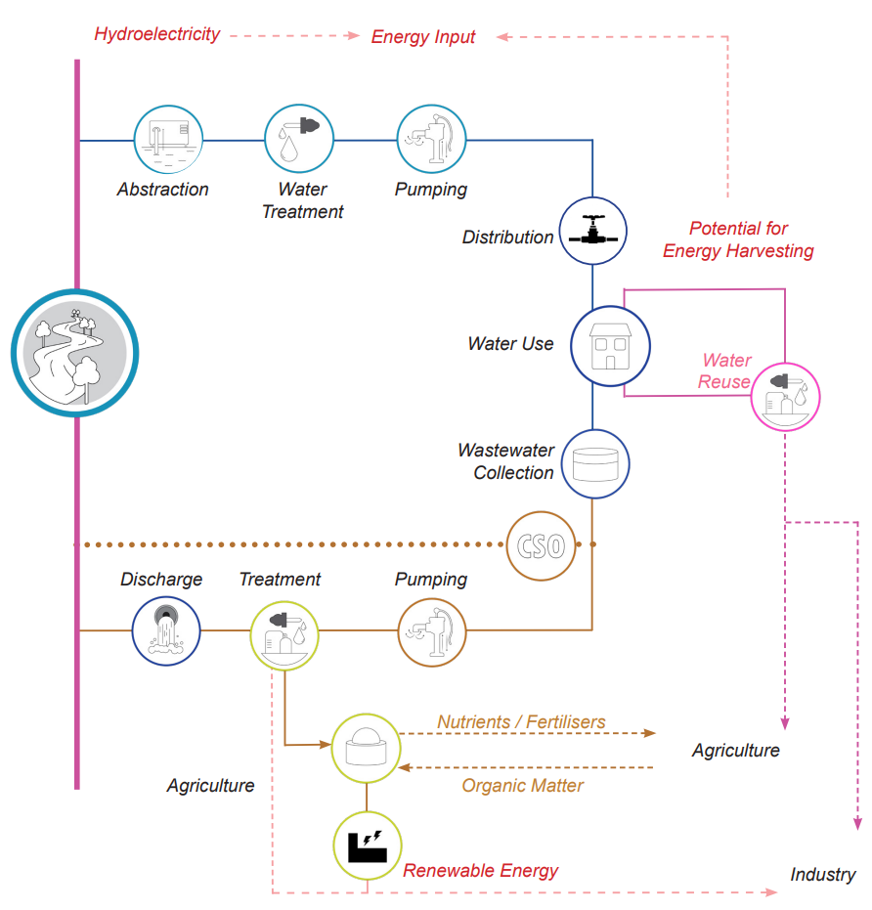

Notes:
Agregar una relación uno a uno. Por cada dolar que se invierte en implementacion medioambiental, cuanto se reduce el costo social del carbono.
Esto para justificar que el hacer investigación con datos homologados genera medidas ambientales de mayor trascendencia.
--------------------------
Este gráfico cambiarlo a dos gráficas circulares fraciles de entender ya que al verla no se entiende, pero para explicarla se lleva mucho tiempo

Slide 19










Etapa de Tracción
Desarrollo Acelerado
Operaciones Iniciales
Mayo
TLR4 TLR6
Marzo
Colaboraciones Estratégicas
Febrero
Ideación
Noviembre
Octubre
TLR3
Agosto
Abril
TLR2
TLR1

Slide 20


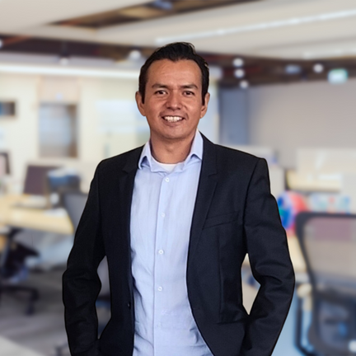
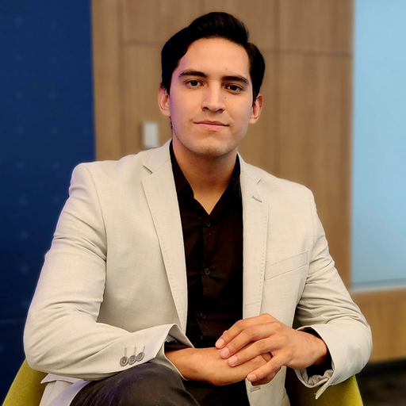
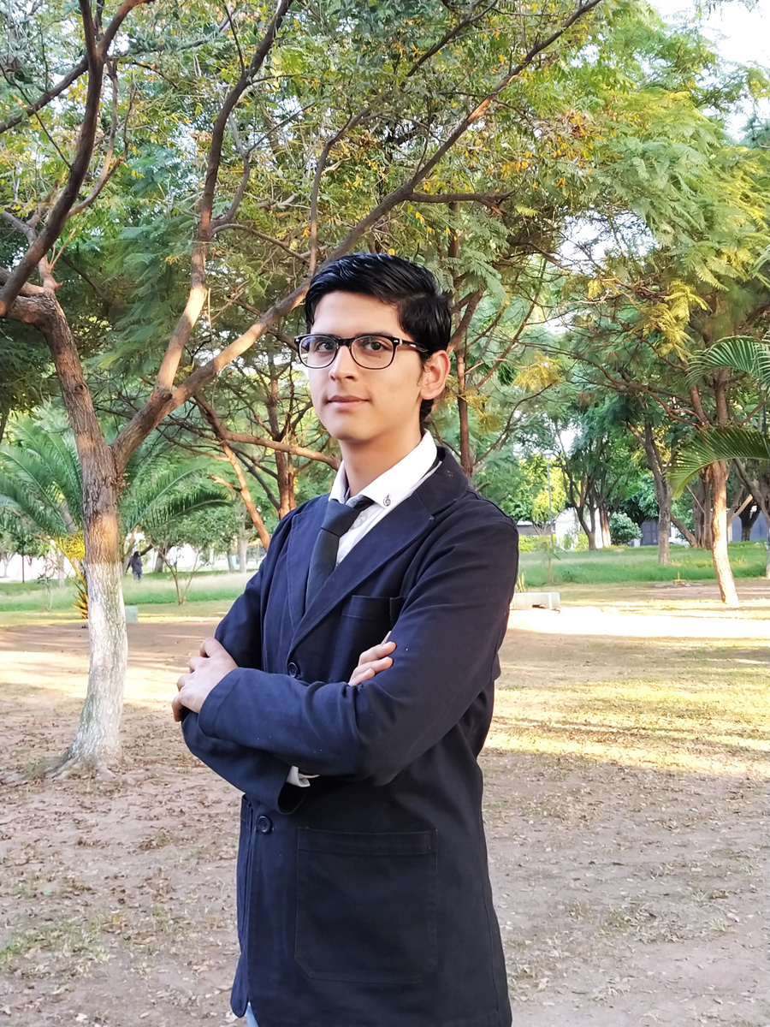


Ing. Carlos Campos
Ing. Andrés Islas
Mtro. Carlos Quiroz
Alexis
Bravo
Luis
Guzmán
Hardware y Embebidos
Inteligencia Artificial
Negocios y Finanzas
Web y
Marketing
Sensores y Comunicaciones
“Lo que no se mide no se puede mejorar”
William Thomsom

Slide 21
'Investigación': "",
[1] "Mexico’s investments in research and development," Opportimes, 2021. [Online]. Available: https://www.opportimes.com/mexico-invest-in-research-and-development/#:~:text=Research%20and%20development%20expenditures%20have,0%20trillion.
[2] "France plans €11bn green bond issuance in 2023," Environmental Finance, 2023. [Online]. Available: https://www.environmental-finance.com/content/news/france-plans-11bn-green-bond-issuance-in-2023.html.
'Emisiones': "",
[3] "Carbon dioxide emissions in France," Statista, 2022. [Online]. Available: https://www.statista.com/statistics/1067575/carbon-dioxide-emissions-france/#:~:text=Carbon%20dioxide%20emissions%20in%20France,5.
[4] "CO2 emissions from fossil fuel and industrial purposes in Mexico," Statista, 2021. [Online]. Available: https://www.statista.com/statistics/486048/co2-emissions-mexico-fossil-fuel-and-industrial-purposes/#:~:text=Carbon%20dioxide%20emissions%20from%20fossil,percent%20in%202020%20due%20to.
'Implementación': "",
[5] "Environmental Classification, ME Mexico Devel," Inter-American Development Bank, [Online]. Available: https://www.iadb.org/en/whats-our-impact/ME-Q0007#:~:text=Environmental%20Classification,ME%20Mexico%20Devel%20%5B36945514%5D.PDF.
[6] "France to simplify procedures for renewable energy projects," Reuters, 2017. [Online]. Available: https://www.reuters.com/article/us-france-renewables-investments-idUSKCN1C027P.
'Carbono': "",
[7] J. Aldy et al., "What is the social cost of carbon?," Brookings, 2023. [Online]. Available: https://www.brookings.edu/articles/what-is-the-social-cost-of-carbon/#:~:text=March%2014%2C%202023%204%20min,matters%2C%20and%20why%20the%20Biden.
This is a collection of sources related to research and development investments, emissions, implementation of renewable energy projects, and the social cost of carbon in Mexico and France. The sources include Opportimes and Environmental Finance articles on Mexico and France's investments in research and development and green bond issuance, respectively. Statista provides data on carbon dioxide emissions in France and Mexico. The Inter-American Development Bank's website offers information on environmental classification in Mexico, and Reuters reports on France's efforts to simplify procedures for renewable energy projects. Lastly, Brookings discusses the social cost of carbon.

Slide 22
Sección de Anexos

Slide 23

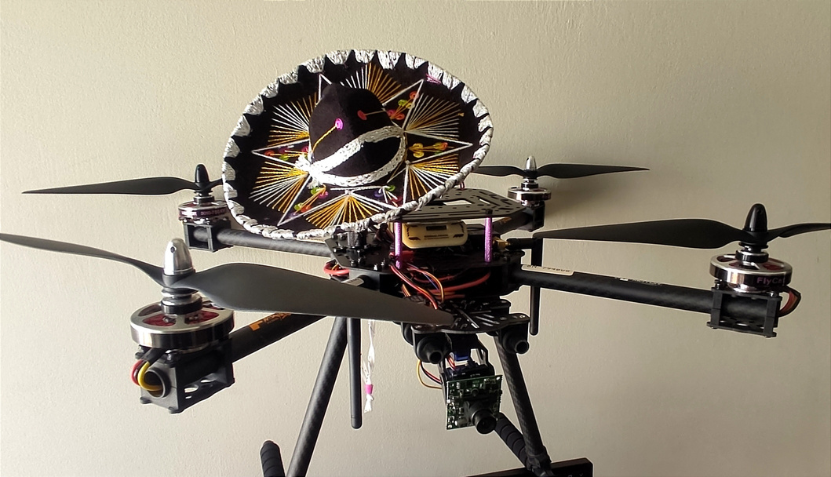
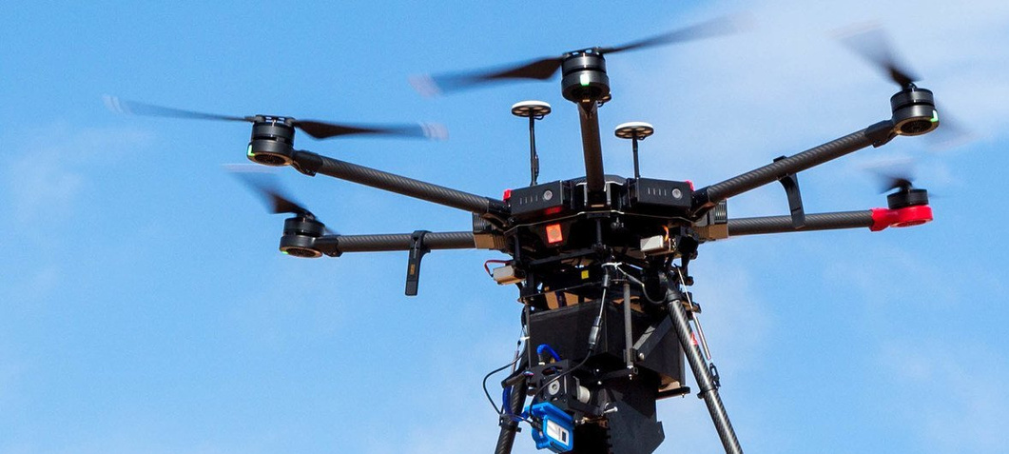
MVP
Industrial
Tiempo de vuelo (s/c): 15 min
Capacidad de carga: 500 g
Distancia de operacion: 1km
Bateria 4S 5Ah
Tiempo de vuelo (s/c): 50-60 min
Capacidad de carga: 20 kg
Distancia de operacion: +10km
Bateria 12S 22Ah

Slide 24
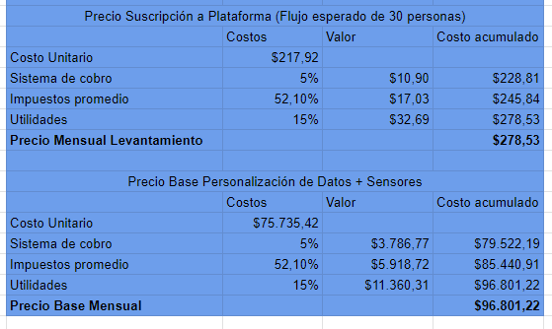

Slide 25
Producto | Costos | Tiempo de vida | Valor mensual
Dron | $70.000,00 | 200 | $10.645,83
Sensores | $100.000,00 | 200 | $15.208,33
Zed | $16.000,00 | 200 | $2.433,33
Costo Unitario | $186.000,00 |  | $28.287,50

Slide 26
Servicio Web | Servicio Web | Servicio Web | Servicio Web
Pagina | $187.000,00 | 730 | $7.791,67
Mantenimiento Pagina | $4.000,00 | 30,41666667 | $4.000,00
Espacio en la nube | $10.000,00 | 30,41666667 | $10.000,00
Costo Unitario | $201.000,00 |  | $21.791,67

Slide 27
Operativo | Operativo | Operativo | Operativo
 | Costos | Periodo | Valor mensual
Ingenieria | $140.000,00 | 30,41666667 | $140.000,00
Administrativo | $32.000,00 | 30,41666667 | $32.000,00
Tecnicos | $32.000,00 | 30,41666667 | $32.000,00
Costo Unitario | $204.000,00 |  | $204.000,00

Slide 28
Supuesto de 4 drones en operacion | Supuesto de 4 drones en operacion | Supuesto de 4 drones en operacion | Supuesto de 4 drones en operacion
 | Costos | Entre Unidades | Valor mensual
Operativo | $204.000,00 | 4 | $51.000,00
Dron | $28.287,50 | 1 | $28.287,50
Servicio Web | $21.791,67 | 4 | $5.447,92
Puesta en marcha/ revisión | $16.000,00 | 1 | $16.000,00
Costo Unitario | $270.079,17 |  | $100.735,42

Slide 29
Precio Levantamiento tras cobros porcentuales | Precio Levantamiento tras cobros porcentuales | Precio Levantamiento tras cobros porcentuales | Precio Levantamiento tras cobros porcentuales
 | Costos | Valor | Costo acumulado
Costo Unitario | $100.735,42
Sistema de cobro | 5% | $5.036,77 | $105.772,19
Impuestos promedio | 52,10% | $52.483,15 | $158.255,34
Utilidades | 15% | $15.110,31 | $173.365,65
Precio Mensual Levantamiento |  |  | $173.365,65
Precio Suscripción a Plataforma (Flujo esperado de 30 personas) | Precio Suscripción a Plataforma (Flujo esperado de 30 personas) | Precio Suscripción a Plataforma (Flujo esperado de 30 personas) | Precio Suscripción a Plataforma (Flujo esperado de 30 personas)
 | Costos | Valor | Costo acumulado
Costo Unitario | $726,39
Sistema de cobro | 5% | $36,32 | $762,71
Impuestos promedio | 52,10% | $378,45 | $1.141,16
Utilidades | 15% | $108,96 | $1.250,12
Precio Mensual Levantamiento |  |  | $1.250,12
Precio Base Personalización de Datos + Sensores | Precio Base Personalización de Datos + Sensores | Precio Base Personalización de Datos + Sensores | Precio Base Personalización de Datos + Sensores
 | Costos | Valor | Costo acumulado
Costo Unitario | $75.735,42
Sistema de cobro | 5% | $3.786,77 | $79.522,19
Impuestos promedio | 52,10% | $39.458,15 | $118.980,34
Utilidades | 15% | $11.360,31 | $130.340,65
Precio Base Mensual |  |  | $130.340,65

Slide 30


Slide 31

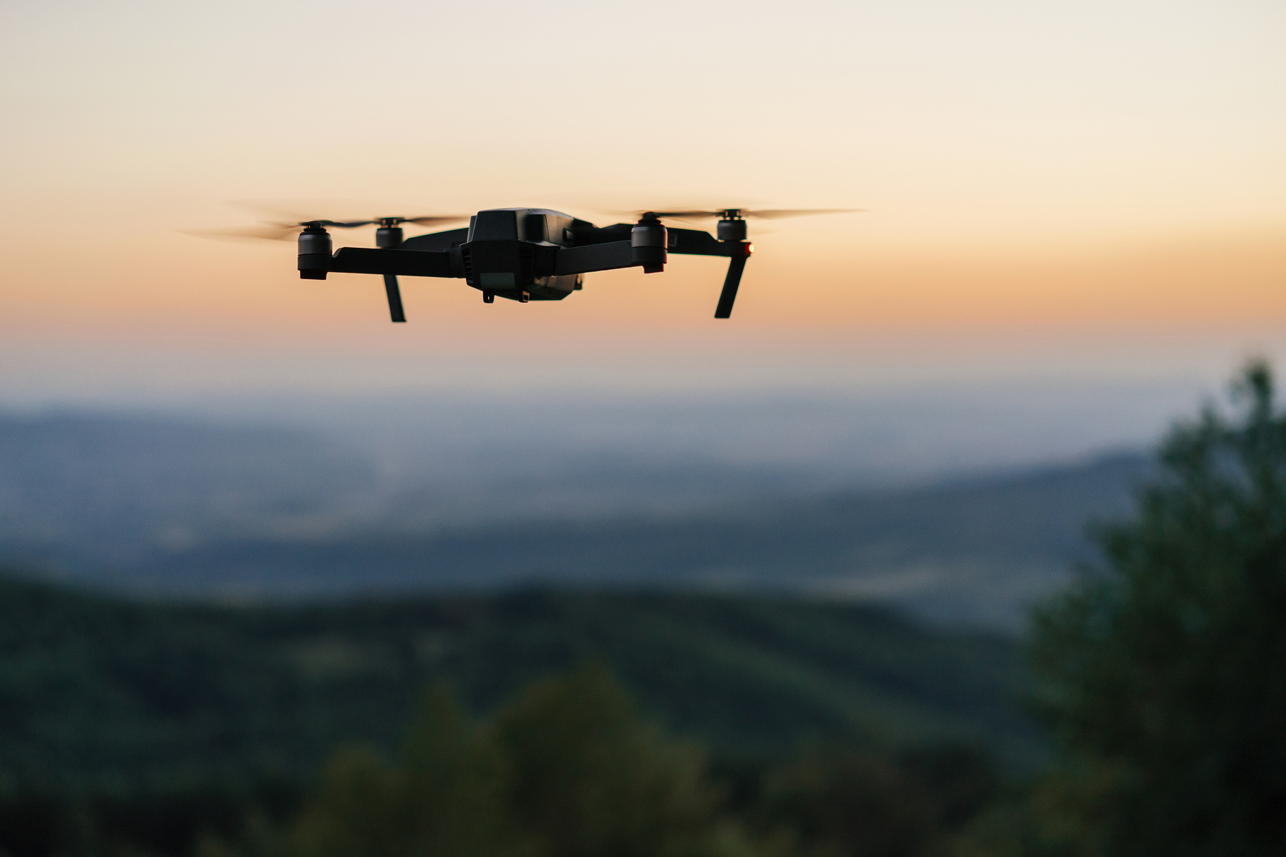




4.- Recepción de resultados
Usted recibe el reporte con los datos generados
Mapa del Proceso de Servicio
3.- Acercamiento a Aquabotics
Usted nos presenta los datos que requiere generar así como los lugares de donde se requiere generar los datos
2.-Definir lugar y parámetros
Usted explora el lugar a analizar, así como los parámetros necesarios a obtener para la toma de desiciones
Ruta que seguirían nuestros clientes
1.- Contratación
Usted ha sido contratado para una toma de decisión ambiental, pero no tiene datos suficientes para tener una conclusión certera

Slide 32
